Slide 1
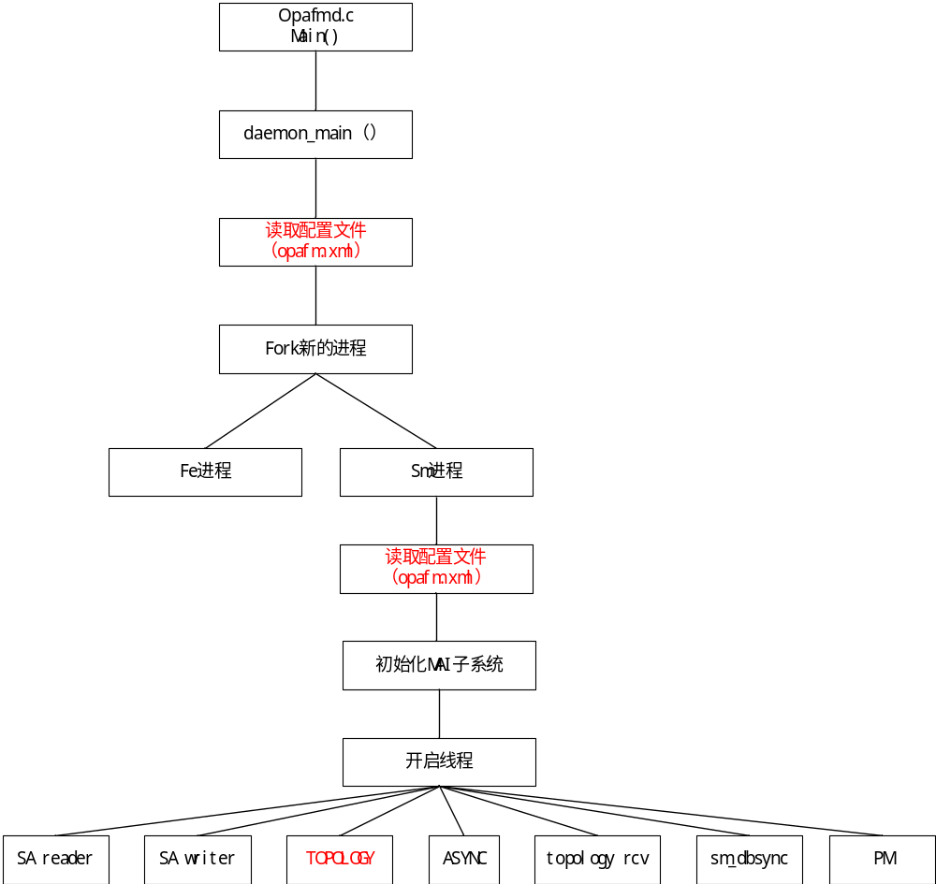
STL
STL整体框架：

Slide 2
STL—读取配置文件
读取配置文件：
使用了expat库来解析XML
Expat库的关键函数：
XML_SetElementHandler（，callback1， callback2）
XML_SetCharacterDataHandler（， callback3）
callback1，2，3是三个回调函数
callback1在遇到一个新元素的头部标签时被调用，如例1<Start>
callback2在遇到一个新元素的尾部标签时被调用，如例1</Start>
callback3在遇到元素内容时被调用，如例1中的1 。
<Start>1</Start> （例1）
STL在配置文件解析过程中使用了一个数据结构：
typedef struct _IXML_FIELD {
const char *tag; //xml文件中的标签，如例1，“Start”
char format; //标签对应数据的数据类型，如例1，“u”（无符号数）
int offset; //该数据在数据结构中的偏移
int size; //该数据占内存大小
struct _IXML_FIELD *subfields; //类似树中的child指针，下一页例子
IXML_START_TAG_FUNC start_func; //回调函数， callback1里面调用了它
IXML_END_TAG_FUNC end_func; //回调函数， callback2里面调用了它
} IXML_FIELD;

Slide 3
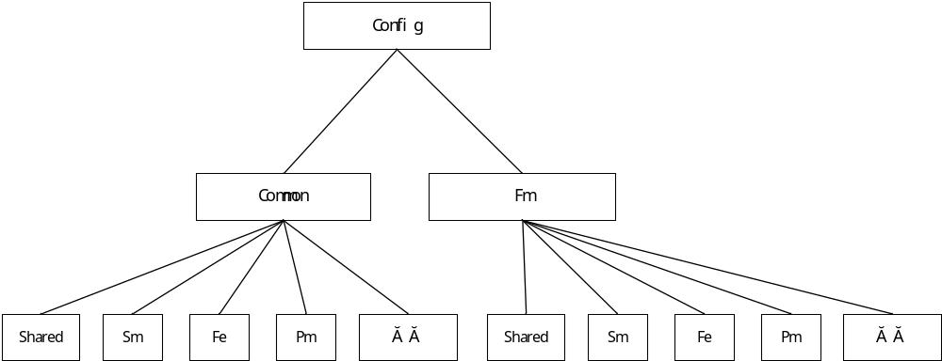
STL—读取配置文件
STL借助数组搭建了一个_IXML_FIELD 类型的树，每一个节点对应
opafm.xml中的一个标签。
在源码中搜索TopLevelFields，能够找到一个数组，里面有config。沿着它
的Subfields指针往下找，能找到一个数组，里面存储着config的所有子节点。
Subfields指向一个数组，这个数组存储着本节点的所有子节点。
收获：
（1）理清了读取配置文件，将配置信息存储到相关的数据结构的过程
（2）沿着程序中的那棵树，我们能够找到opafm.xml配置文件中的标签
与程序中配置信息存储变量的对应关系。

Slide 4
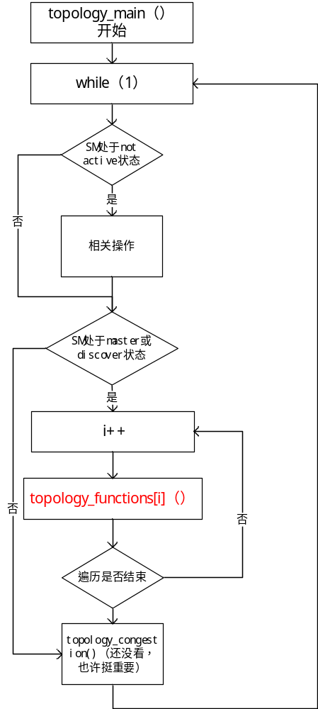
STL--TOPOLOGY
TOPOLOGY线程：

Slide 5
STL--TOPOLOGY
topology_functions：
TFunc_t topology_functions[] = {
topology_initialize, // Initialize the local port.
topology_discovery, // Initial exploration of the fabric
topology_transition, // Determine if this SM should be MASTER or STANDBY.
topology_userexit, // NOOP!
topology_resolve, // Sync the old topology with the new one.
topology_assignments, // Assign LIDS, build LFTs, PGTs and PGFTs.
topology_adaptiverouting, // Transmit PGTs and PGFTs to switches.
topology_activate, // Bring all links to active.
sm_dbsync_upsmlist, // Update our list of SMs in the fabric
topology_multicast, // Build MFTs
topology_verification, // Verify fabric activation if cascade activation enabled
topology_cache_build, // Builds caches that are used by the SA.
topology_loopTest, // Embedded only. Injects packets into fabric.
NULL
};

Slide 6
STL--TOPOLOGY
topology_discovery：
这个函数主要工作是对每个交换节点的每个端口执行以下三个函数：
discover_node（）
sm_setup_node（）
discover_node_port（）
discover_node和discover_node_port是指向函数的指针，这里指向sm_dor.c中的_discover_node（）
和_discover_node_port（）

Slide 7
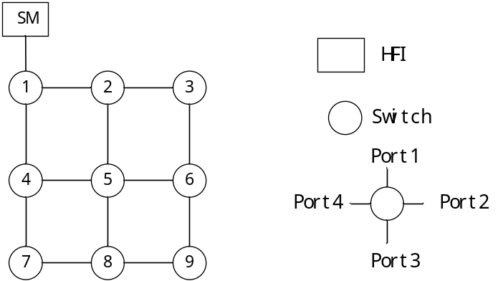
STL--TOPOLOGY
拓扑发现的过程描述：
拓扑发现的整体流程是一个以Sm所在节点为中心的，广度优先的搜索。这个
过程发生在路由转发表下发之前，所以采用的是一种特殊的路由方法（直接路由），
由源点直接指定路径，每个SMA根据收到的路径信息转发包。
拓扑发现过程举例：
Sm首先获取其所在HFI的节点信息和端口信息，然后遍历其所在节点的端口，
，向这些端口发送节点信息请求包（通过MAI接口），找到通过这些端口与其所在节点
相连的点，即下图的节点1。然后遍历节点1上的端口，向这些端口发送节点信息请求包，
找到与节点1相连的点，即节点2和4，以此类推，最终找到了所有节点。

Slide 8
STL--TOPOLOGY
_discover_node（）：
主要负责检查节点与邻居的连接是否符合配置文件描述，如根据配置文件
描述<PortPair>25,27</PortPair>，检查25端口是否是与27端口相连。
最终会将错误归为两类：
Invalid==1超出维度范围
Invalid==3 两个端口连接到同一个邻居节点
sm_setup_node（）：
主要负责发现新节点，即遍历当前节点端口，向每个端口发送节点信息请
求包，获取新节点信息。
_discover_node_port（）：
主要负责根据当前节点坐标信息，为其邻居节点分配坐标值，即先找到这
两个节点在哪个维度上相邻，然后根据port1和port2的关系（port1->port2是正方
向，反之负方向）计算邻居节点坐标。（这个地方还有点疑问，是不是sm所在节
点默认坐标为（0，0，0，…）,因为没找到为它分配坐标的代码）。

